Slide 1

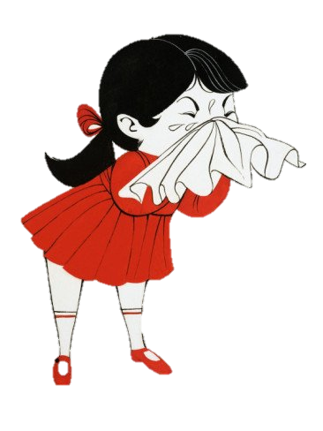
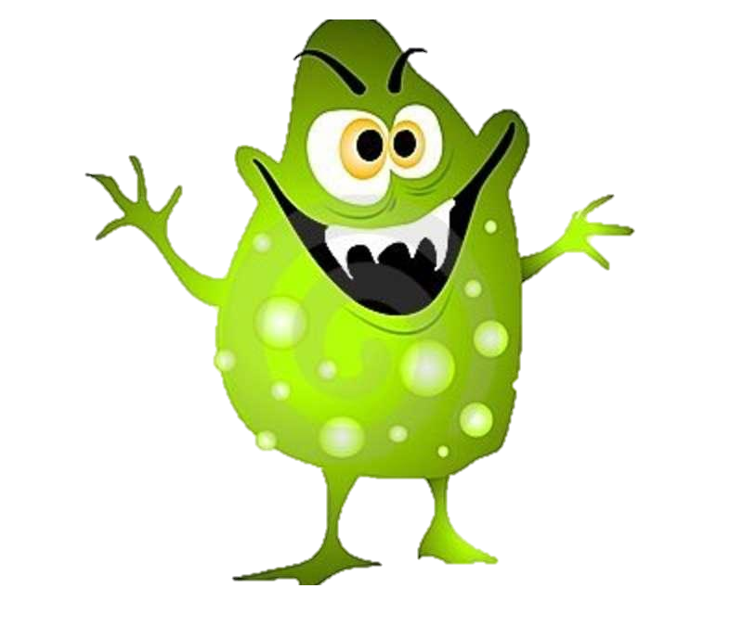
Вирусы.
Заболевания, вызываемые вирусами и их профилактика.

Slide 2

Чем живое отличается от неживого?
обмен веществами
с окружающей средой
Питается
Растет
Дышит
Размножается
Обладает изменчивостью
Передает наследственную информацию

Slide 3
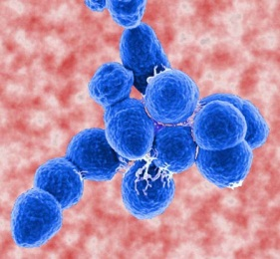
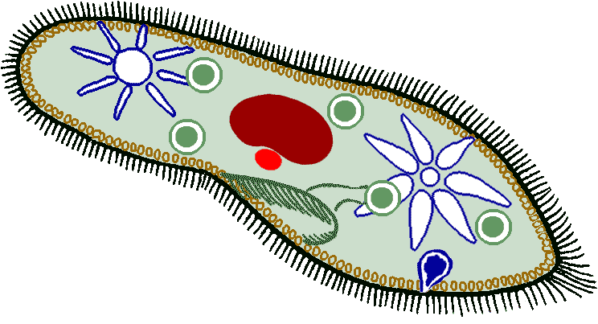
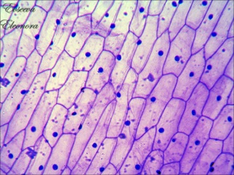
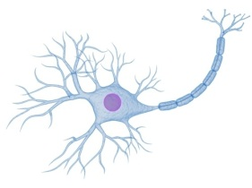
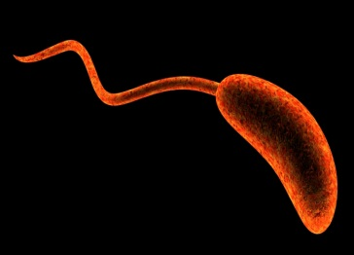
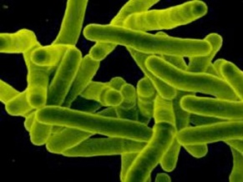
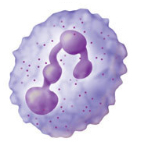
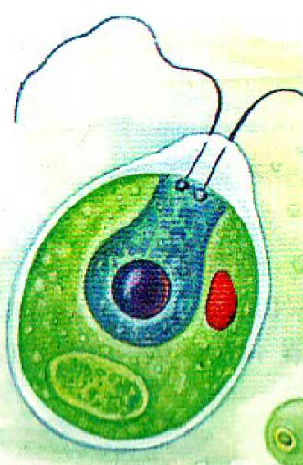
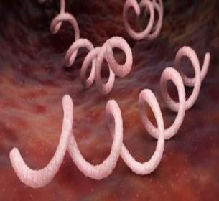
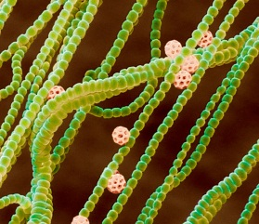
Какие клетки существуют?
Эукариотическая клетка
есть ядро
Прокариотическая клетка
нет ядра
клетка кожицы лука
лейкоцит крови
хламидомонада
инфузория-туфелька
нервная клетка
стрептококк пневмонии
палочка Коха
вибрион холеры
цианобактерия
бледная спирохета сифилиса

Slide 4
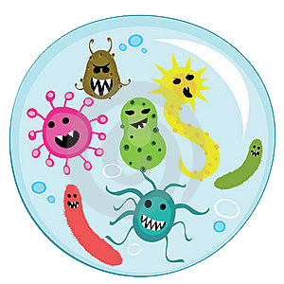
Эпиграф
Когда — то, миллионы лет назад,
На нашей замечательной планете
Возникла жизнь, и начался парад
Невиданных существ на этом свете.
Бактерии, простейшие, грибы,
Не счесть червей, и так от века к веку
Жизнь становилась гуще и сложней
И, наконец, дошла до человека.
Всё хорошо! Но, видимо, Природа
Иль просчиталась где, иль что недоучла,
Но в этой распрекрасной бочке мёда
И ложку дёгтя нам преподнесла!
Иль существа, а может, вещества
Об этом долгий спор не утихает,
Но вирусы — и все об этом знают
Среди других живут и процветают
Печальная реальность такова!
Грозит нам СПИД — себя как уберечь?!
И птичий грипп откуда — то вдруг взялся!
Как сделать, чтоб затупился меч,
А щит непробиваемым остался!

Slide 5
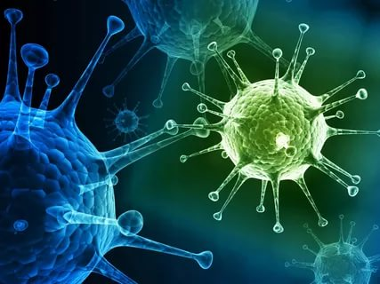
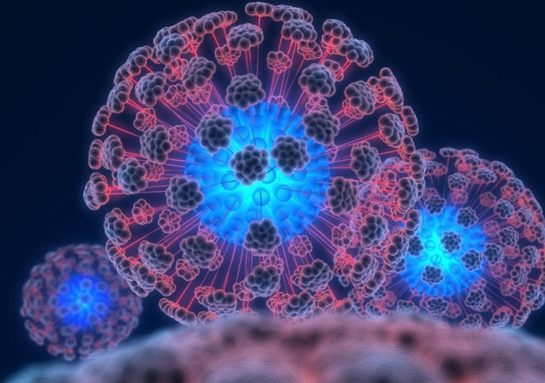
Цель
сформировать представление о вирусах как о неклеточной форме жизни, их строении, жизнедеятельности, значении, рассмотреть вирусные заболевания и меры профилактики вирусных заболеваний.

Slide 6
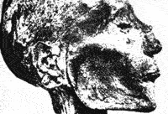
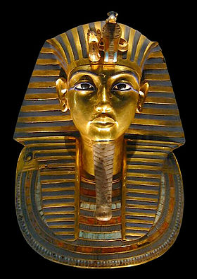
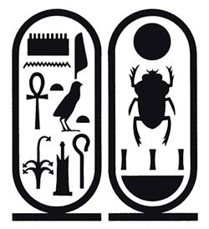

Рамзес
Упоминание о вирусах
в древнеегипетском
папирусе
Тутанхамон

Slide 7
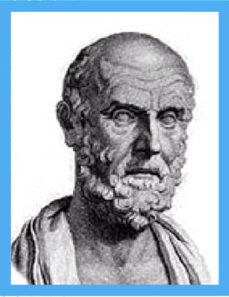
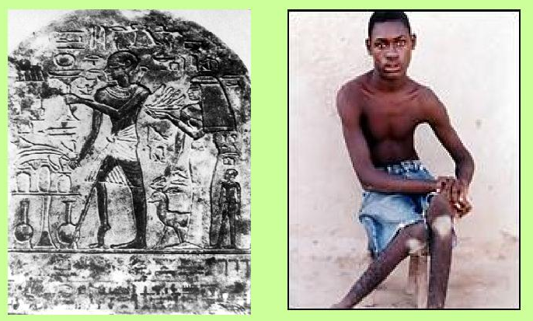
Другую вирусную болезнь описал основоположник научной медицины древнегреческий врач Гиппократ.
В 1874 г. она получила современное название — полиомиелит.
Гиппократ

Slide 8
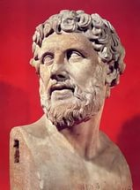
В трудах Демокрита (V век до н. э.) найдены первые описания клинической картины бешенства.
Демокрит был убежден, что «ни одна вещь не возникает беспричинно, но все возникает на какой-нибудь основе или в силу необходимости».
Демокрит

Slide 9
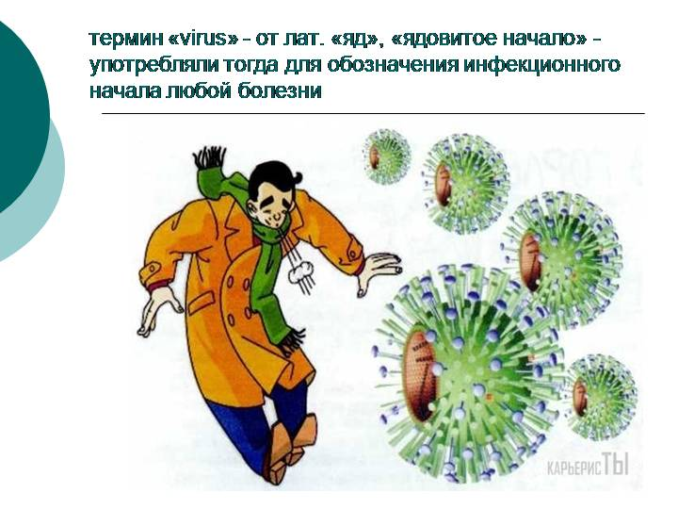
В переводе с латинского «вирус» означает «яд».
Наука, изучающая вирусы – вирусология.

Slide 10
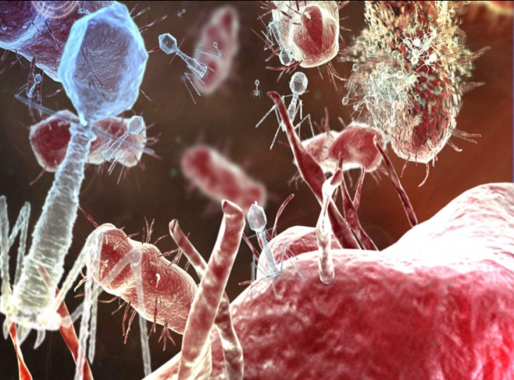
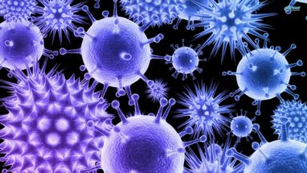
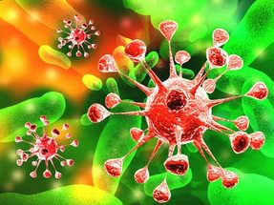
Проблемные вопросы
Вирусы – это вещества или существа?
Почему вирусы практически невозможно уничтожить?

Slide 11
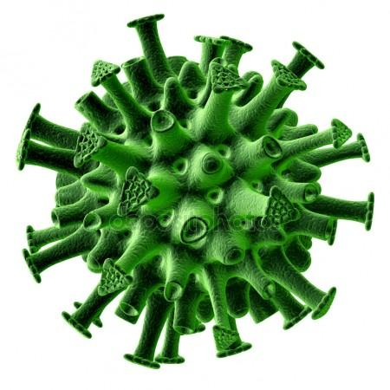
Гипотезы появления вирусов
Гипотеза №1 «Первые на Земле»
Вирусы – это потомки древних доклеточных форм жизни. На Земле существуют более 4,5 млрд. лет.

Slide 12

Гипотеза №2
Вирусы – потомки древнейших бактерий, утративших собственный механизм синтеза белка и перешедший к внутриклеточному паразитизму.

Slide 13
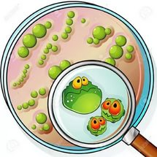
Гипотеза №3
Вирусы – это составные части клеток всех живых существ, своеобразные «одичавшие гены», постоянно образующиеся в живых клетках.

Slide 14
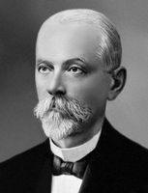
Ивановский Дмитрий Иосифович (1864-1920)
Изучая болезни табака (1892г.) открыл новые организмы, которые проходили через бактериальные фильтры. Они меньше бактерий в
100 раз.

Slide 15
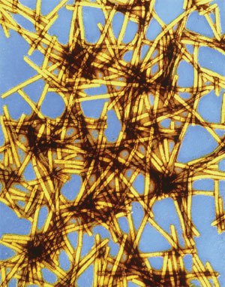
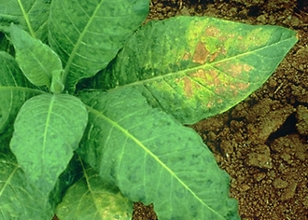
Вирус табачной мозаики ВТМ
«Бактерии, проходящие через фильтр Шамберлана, которые, однако, не способны расти на искусственных субстратах»

Slide 16
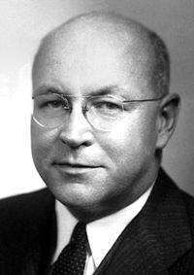
Вендел Стенли (1904-1971)
Отказался от мысли, что вирус - это существо.
Стенли заключил, что вирусы – чистые белки, скорее ферменты.
В 1946 году был удостоен Нобелевской премии.

Slide 17
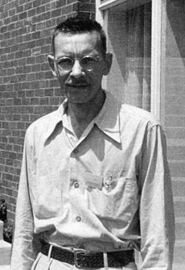
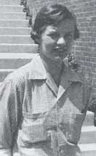

Альфред Херши (1908-1997)
Марта Чейз (1927-2003)
Доказали роль ДНК в наследственности.

Slide 18
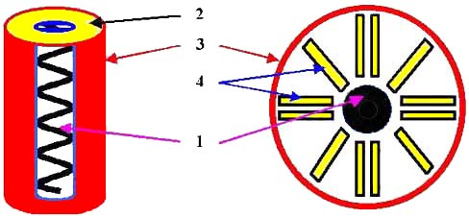
Строение вирусов
1- сердцевина (ДНК
или РНК);
2 - белковая оболочка
(капсид);
3 - дополнительная
липопротеидная
оболочка;
4 - капсомеры
(структурные части
капсида).
вирион

Slide 19
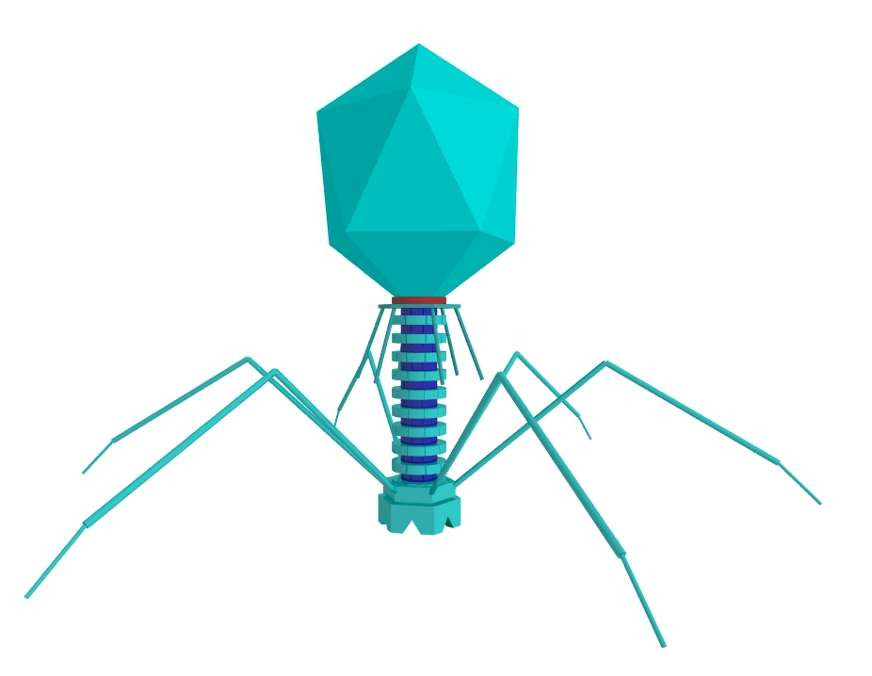
Бактериофаг
Сократительный чехол
Головка
Воротничок
Базальная пластинка
Фибриллы
Шип базальной пластинки
Notes:
Бактериофаги – это вирусы, поражающие клетки бактерий (пожиратели бактерий). Бактериофаг состоит из белковой головки, в центре которой находится вирусная ДНК, и хвоста. На конце хвоста располагаются хвостовые нити (отростки), которые контактируют с рецепторными участками на поверхности бактериальной клетки и закрепляют бактериофаг. Базальная пластинка хвоста содержит фермент, разрушающий стенку бактерии, что обеспечивает проникновение ДНК вируса.

Slide 20
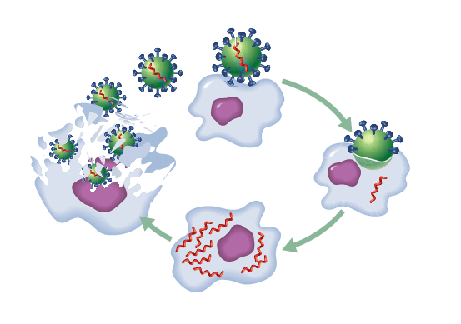
Цикл развития вируса
Новые вирусы выходят из клетки и заражают другие
Вирус атакует клетку
Вирус поражает клетку и высвобождает генетический материал
Генетический материал вируса размножается
Notes:
Проникая в клетку, вирус начинает синтез своих белков и репликацию вирусной ДНК, используя рибосомы, тРНК и ферменты клетки-хозяина. Вирусные частицы размножаются, клетка хозяин погибает. Вирус поражает новые клетки. В случае если генетическим аппаратом вируса является РНК, вначале идет процесс обратной транскрипции (синтез ДНК на матрице РНК), а далее – как у ДНК-содержащих вирусов.

Slide 21
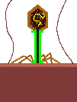
Бактериофаги
или фаги, способны проникать в бактериальную клетку и разрушать ее

Slide 22
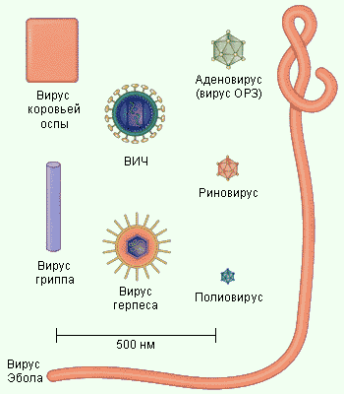
Классификация и морфология вирусов

Slide 23
Живое или неживое?
Сходство с живыми организмами | Отличие от живых организмов | Специфические черты

Slide 24
Живое иди неживое?
Сходство с живыми организмами | Отличие от живых организмов | Специфические черты
Способность к размножению. Наследственность. Изменчивость. Приспособляемость к меняющимся условиям окружающей среды. | Во внешней среде не проявляют свойств живого и имеют форму кристаллов. 2. Не потребляют пищи. 3. Не вырабатывают энергию. 4. Не растут. 5. Нет обмена веществ. 6. Имеют неклеточное строение. | 1. Очень маленькие размеры. 2. Простота организации (нуклеиновая кислота и белки) 3. Занимают пограничное положение между неживой и живой материей.

Slide 25
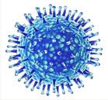
Живое или неживое?
Вирус — это балансирующая на грани живой и неживой природы дремлющая искра жизни. Это особая форма существования материи.
Вне организма хозяина – вирион
В клетке хозяина – нуклеиновая кислота

Slide 26
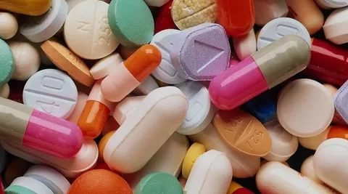
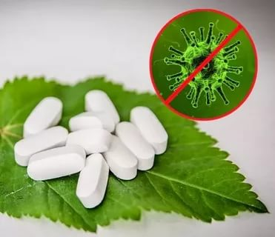
Почему же трудно бороться с вирусами, попавшими внутрь клетки?

Slide 27
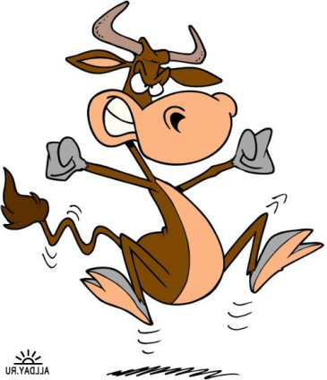
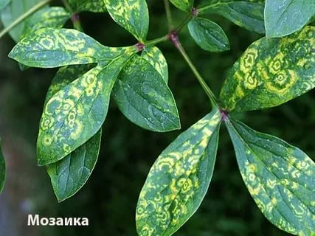

Вирусные заболевания
Человека
Животных
Растений
Черная оспа
Ветряная оспа
Грипп
Герпес
Бешенство
Энцефалит
Гепатит
СПИД
Астма
Воспаление легких
Мозаика
Карликовость
Скручивание листьев
Яшур
Бешенство
Чумка
Notes:
Воробей больной бешенством нападает на чека. Ящур – язвы. Полиомиелит - паралич
27

Slide 28
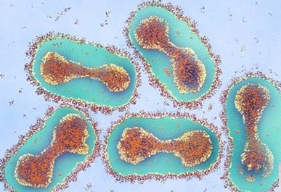
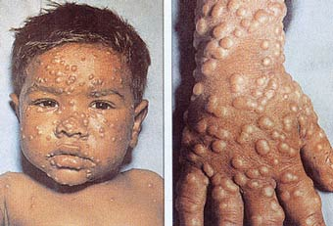
Оспа
жар;
головная боль;
общая слабость;
через 3-4 дня всё тело покрывалось наполненными жидкостью пузырьками (оспинами).

Slide 29
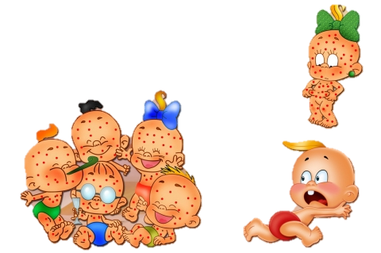
Ветряная оспа
(ветрянка)
зудящая сыпь;
температура.

Slide 30
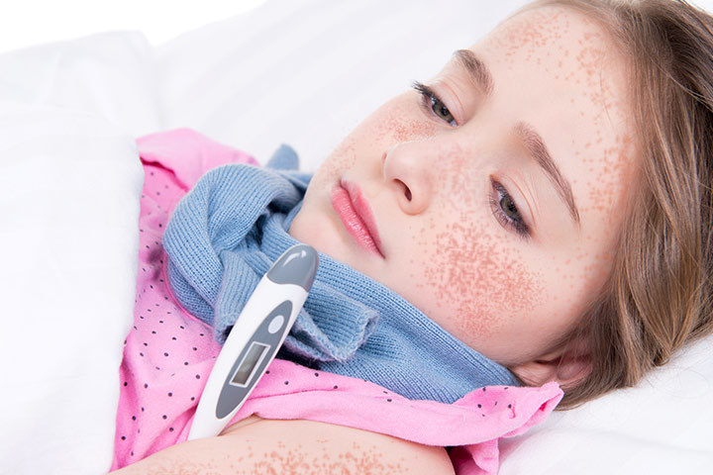
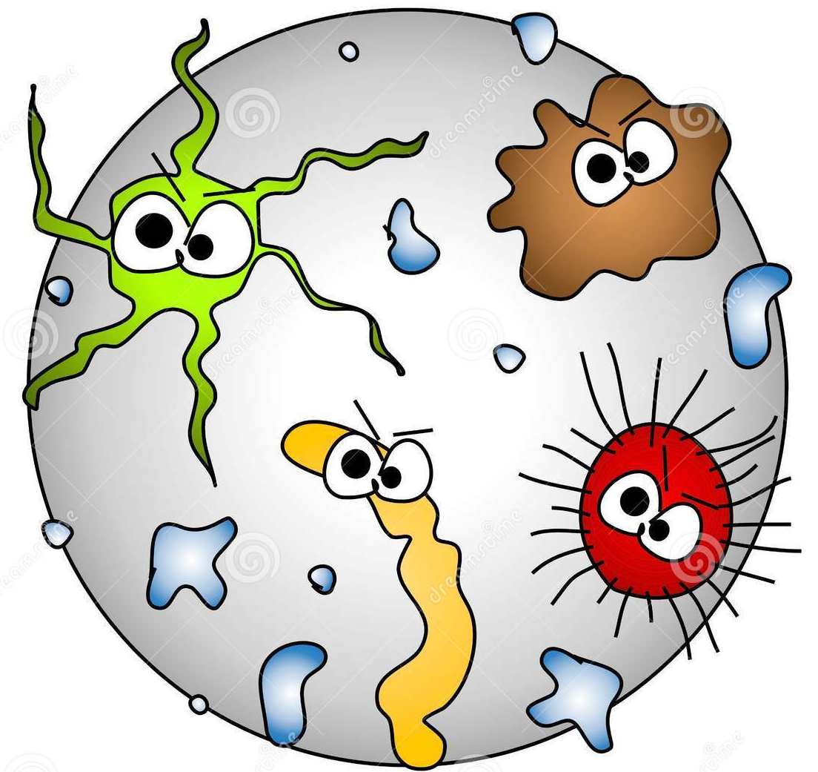
Корь
Человек, инфицированный вирусом кори, уже за 2-4 дня перед появлением сыпи становится заразным и остается таковым, пока не исчезает сыпь.

Slide 31
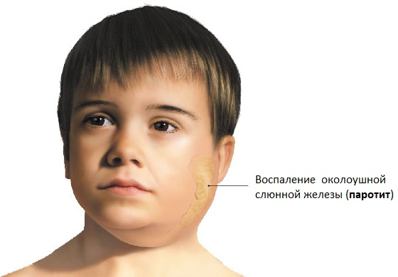
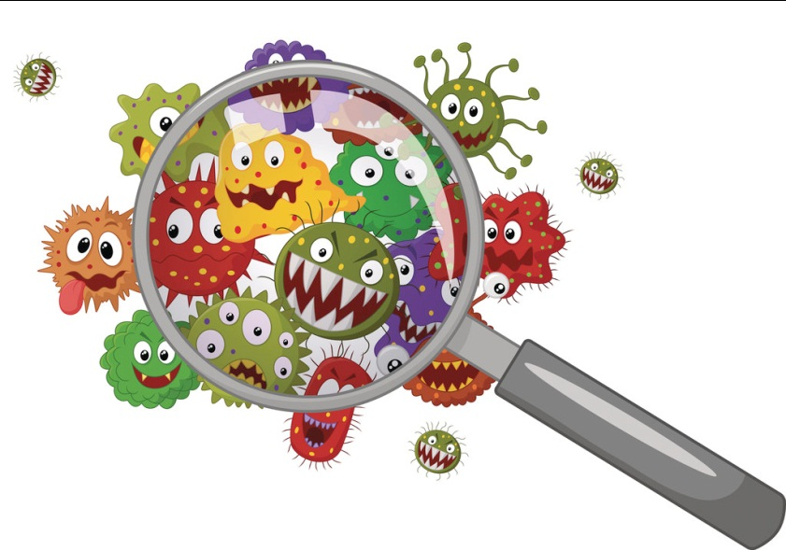
Паротит (свинка)
Распухают слюнные железы, расположенные возле ушей, и лицо приобретает характерный вид.

Slide 32

Грипп
Впервые эпидемия болезни, напоминавшей грипп, была описана в 412 году до н.э. Гиппократом.
Не успевают врачи создать вакцину против одной формы гриппа, как возбудитель болезни появляется уже в новом обличии.

Slide 33
ВИЧ вызывает заболевание
ВИЧ-инфекция
С – синдром
П – приобретенного
И – иммуно-
Д – дефицита
(признаки определенного заболевания)
(не врожденного, а приобретенного в результате ВИЧ-инфекции)
(потеря организмом способности сопротивляться инфекциям)

Slide 34

СПИД
Начало истории СПИДа - 1978 год - условно, поскольку некоторые ученые считают, что ВИЧ перешел от обезьян к людям в период между 1926 и 1946 годами.
Впервые СПИД был официально зарегистрирован Национальным Центром контроля инфекционных.

Slide 35

В – вирус
И – иммунодефицита
Ч – человека
(крошечный организм, микроб)
(потеря организмом способности сопротивляться инфекциям)
(живет только
в организме человека)

Slide 36


Знать, чтобы жить
Смотреть

Slide 37



ВИЧ
ПУТИ ПЕРЕДАЧИ
через кровь
половой
от матери к ребенку

Slide 38




ВИЧ
НЕ ПЕРЕДАЕТСЯ
через укусы насекомых
при рукопожатии
при поцелуях
через одежду

Slide 39

1 декабря
Всемирный день борьбы со СПИДом
Notes:
СПИД является единственным видом иммунодефицита, имеющим конкретного возбудителя – ВИЧ. Клетками-мишенями для ВИЧ являются клетки крови и мозга человека: В-лимфоциты, Т-лимфоциты, моноциты, нейроны, нейроглия, а также клетки слизистой кишечника, плацента и др. В первую очередь вирус поражает Т-лимфоциты, ответственные за выработку иммунитета. ВИЧ характеризуется крайне быстрой формой изменчивости. Она в 30 – 100 раз выше, чем у вируса гриппа. После внедрения вируса в лимфоциты через несколько недель в крови человека появляются антитела, но вирус может долго не проявлять себя, так как имеет длительный инкубационный период (от нескольких месяцев до нескольких лет). В определенный период деятельность вируса может активизироваться, и он начинает поражать новые клетки, что приводит к развитию болезни. Пораженные лимфоциты, ответственные за иммунную реакцию человека, перестают узнавать чужеродные бактерии, аномальные клетки и вырабатывать антитела. При этом вторичные инфекции (пневмония, гепатит, диарея) поражают организм, могут возникнуть опухоли (саркомы). Последняя стадия заболевания характеризуется резким уменьшением массы тела, слабоумием за счет поражения клеток мозга, снижением всех иммунологических показателей и, наконец, гибелью организма.

Slide 40
Проверь свои знания
1. Вирусы это:
а) неклеточные формы жизни
б) древнейшие эукариоты
в) примитивные бактерии

Slide 41
2. Обязательным компонентом вируса является:
а) липиды
б) жиры
в) нуклеиновые кислоты

Slide 42
3. Вирусы размножаются:
а) в клетках хозяина
б) вне клетки хозяина
в) в клетках и не в клетках хозяина

Slide 43
4. Вирусы были открыты:
а) Т. Шванном
б) К. Бэром
в) Д. Ивановским

Slide 44
5. Свойства живого, которые проявляют вирусы:
а) обмен веществ
б) размножение
в) рост

Slide 45
6. Синтез вирусного белка осуществляется:
а) на рибосомах клетки
б) на рибосомах вируса
в) на ДНК вируса

Slide 46
7. Инфекционным началом вируса являются
а) ферменты
б) белок и его капсида
в) липидная мембрана
г) нуклеиновая кислота

Slide 47
8. Вирусами вызываются следующие болезни человека
а) корь
б) ангина
в) бешенство
г) сибирская язва
д) дифтерия
е) СПИД

Slide 48

Вирусы – это существа или вещества?
Почему вирусы практически невозможно уничтожить?

Slide 49

И в заключение мой СОВЕТ!!!
Ведите правильный образ жизни!
Соблюдайте правила личной гигиены!
Занимайтесь спортом!
Остерегайтесь больных людей !
Следите за своим здоровьем!

Slide 50
Домашнее задание
§ _____

Slide 51

Спасибо за внимание!

